Slide 1
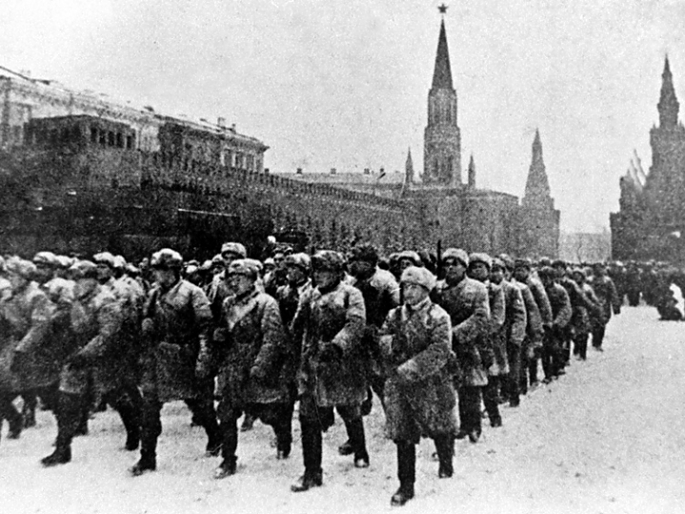
Герои битвы
за Москву

Slide 2
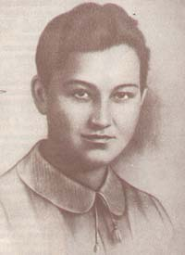
Зоя Космодемьянская
С первых дней войны Зоя Космодемьянская, ученица 10 класса 210-й московской школы рвалась на фронт. В октябре 1941г. она ушла добровольцем в партизанский отряд. Несколько дней провела группа молодых разведчиков в лесах Подмосковья. Зоя, попросив разрешения у командира, проникла в деревню Петрищево. Запылали занятые фашистами избы и конюшни воинской части. Но подкравшийся сзади гитлеровец выбил из рук Зои оружие и поднял тревогу…
Последние слова Зои Космодемьянской:
"Эй, товарищи! Будьте смелее, бейте фашистов!"

Slide 3
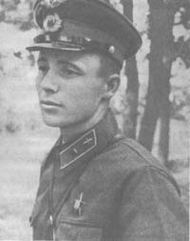
Виктор Талалихин
В ночь на 7 августа 1941г. Виктор Талалихин нес боевую вахту, охраняя воздушные подступы к Москве. Внезапно показался немецкий бомбардировщик. Виктор немедленно атаковал врага, но его ранило в руку. Однако Талалихин он сумел своим самолетом протаранить "хейнкель".
Фашистский бомбардировщик нашел свою смерть на советской земле. От страшного удара истребитель Талалихина перевернулся. Летчик выбросился с парашютом и благополучно приземлился.

Slide 4
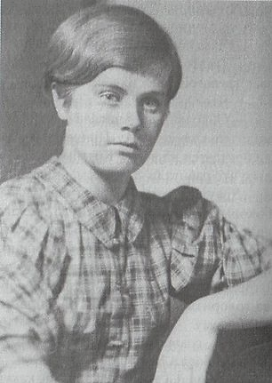
Вера Волошина
В ноябре 1941 г. разведгруппа, в которую входила Вера, перешла линию фронта. В районе деревни Крюково Вера Волошина выполняла очередное задание. Партизаны заминировали дороги возле деревни и забросали окна домов, где располагались гитлеровцы, гранатами. На обратном пути они попали в засаду. Вера, прикрывавшая отход отряда, была тяжело ранена и попала в плен. У нее хватило сил перенести допросы и пытки немцев. 29 ноября 1941 г. Веру Волошину повесили в деревне Головко.

Slide 5
«Мы не дрогнем в бою За столицу свою. Нам родная Москва дорога. Нерушимой стеной, Обороной стальной Остановим, Отбросим врага."
А. Сурков

